Slide 1

Типология школ, функционирующих в неблагоприятных социальных условиях, методика и инструменты определения статуса школ и последующей углубленной диагностики
Бысик Надежда Викторовна,
Med, аналитик Центра социально-экономического развития школы Института образования НИУ ВШЭ

Slide 2
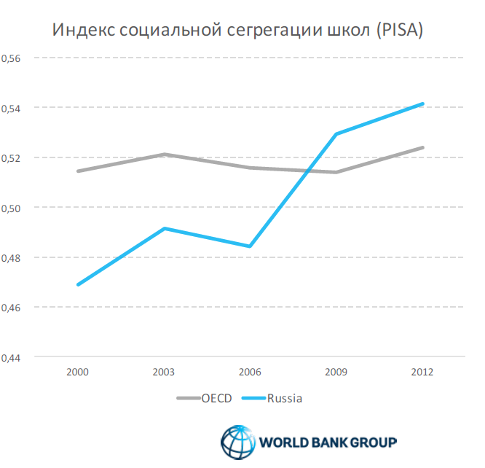
Социальная инклюзия / сегрегация в системе образования
Индекс отражает степень, в которой учащиеся из различных социально-экономических групп посещают те же школы

Slide 3
Основания кластеризации
Фактор | Критерий
Территория | Село/Город Территориальная доступность Особый статус (северные, арктические)
Контингент | Образование родителей Поведение (девиантность) Языковой статус Социально-профессиональный статус семей (неблагополучные, безработные) Полнота семей
Ресурсы | Кадры (квалификация, специалисты ППС) Размер школы (малокомплектность)

Slide 4
Базовая схема

Slide 5
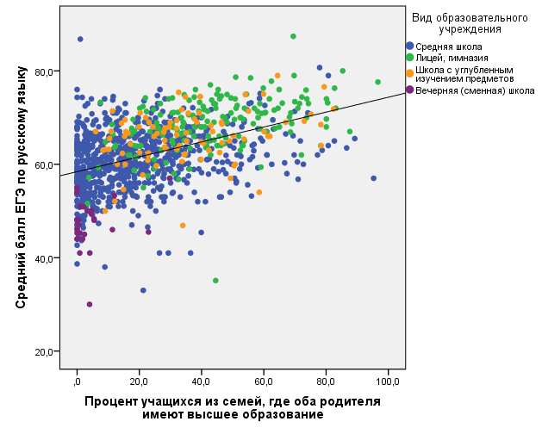
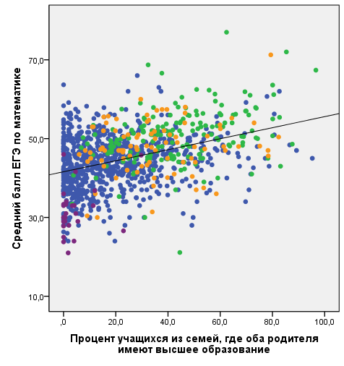
Связь между результатами ЕГЭ и уровнем образования родителей учащихся

Slide 6
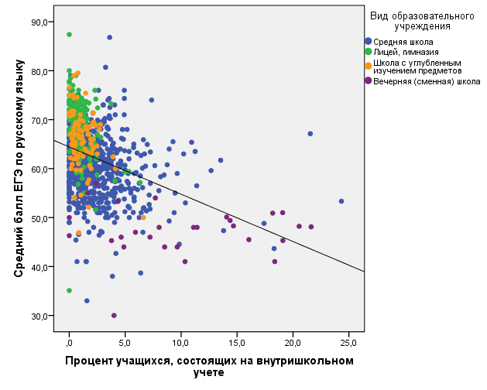
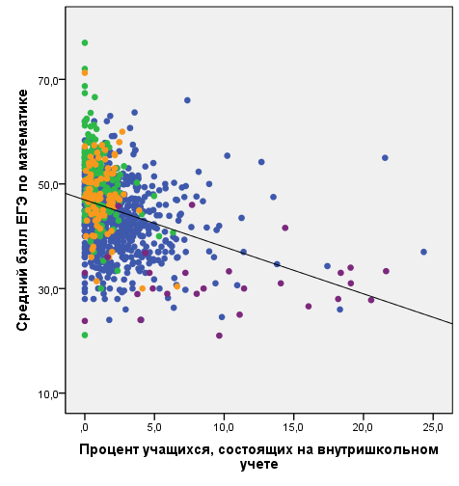
Связь между результатами ЕГЭ и долей учащихся, состоящих на учете
Notes:
первое значение (85) позволяет привести индекс к шкале, принимающей значения от 0 до 100. В максимально выгодном для школы положении (когда все положительные характеристики социального состава равны «1», а отрицательные «0») индекс принимает значение «100», а в максимально уязвимом (обратная ситуация) – «0».

Slide 7
Показатели контингента, дифференцирующие учебные результаты
Доля учащихся из семей, где оба родителя имеют высшее образование
Доля учащихся
- из неполных семей
- состоящих на учете
- для которых русский язык не является родным
образовательные результаты

Slide 8
Индекс социального благополучия
ИБС - рассчитанный индекс, определяющий «вклад» контекстных характеристик в образовательные результаты школы
ИСБ = 85 + 15 × «доля учащихся из семей, где оба родителя имеют высшее образование» – 20 × «доля учащихся из неполных семей» – 65 × «доля учащихся, состоящих на внутришкольном учете»,

Slide 9
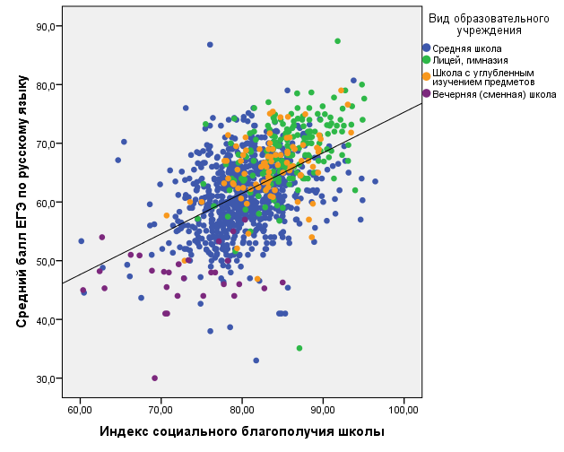
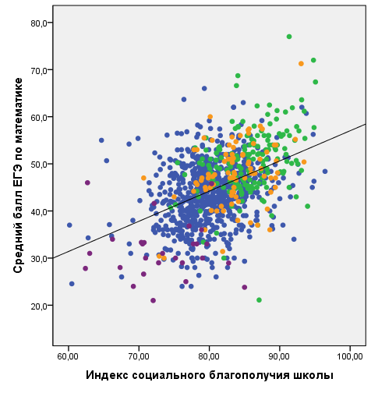
Связь Индекса социального благополучия школы с учебными результатами

Slide 10
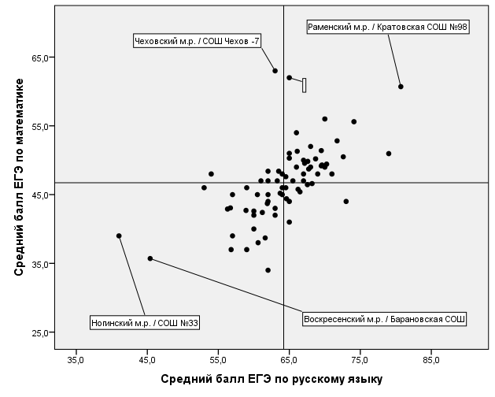
Сравнение школ с использованием Индекса социального благополучия
Школы, существенно выпадающие из центральной области, представляют интерес:
Левый-нижний квадрант: школы, демонстрирующие низкие результаты (недостаточные для своей группы)
Правый-верхний квадрант: школы, демонстрирующие высокие результаты (опережающие в своей группе)

Slide 11
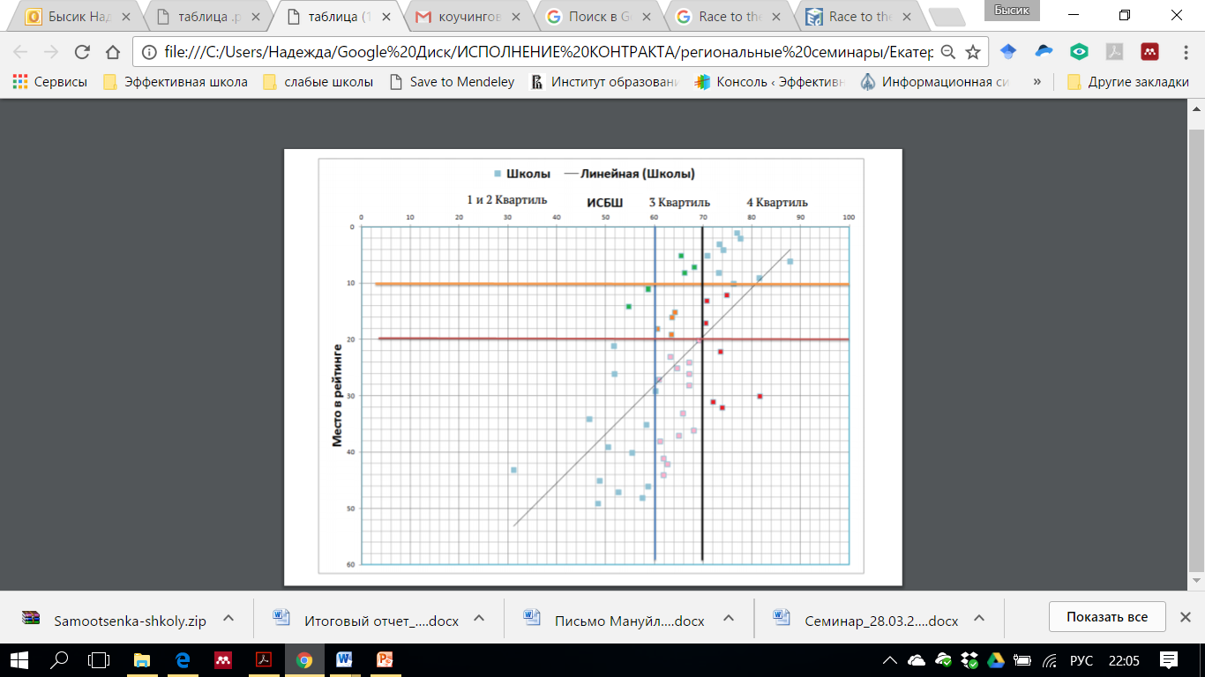
Новые данные

Slide 12
Типология школ
Тип ОО | Характеристика | Основания для идентификации | Фокус поддержки
Депривированные сельские школы | Низкий СЭС семей, отсутствие запроса на образование, безнадзорность детей, ограниченные кадровые ресурсы, ограниченные источники поддержки. | Попадают в группу 25% образовательных организаций с наименьшим ИСБ в регионе и находятся в селе. | Улучшение образовательной среды, школа полного дня, повышение квалификации учителей.
Депривированные городские школы | Низкий СЭС семей, отсутствие запроса на образование, безнадзорность детей ограниченные кадровые ресурсы, негативная культура окружения. | Попадают в группу 25% образовательных организаций с наименьшим ИСБ в регионе и находятся в городе. | Улучшение образовательной среды, школа полного дня, повышение квалификации учителей, включение в образовательные сети и партнёрства.

Slide 13
Типология школ
Тип ОО | Характеристика | Основания для идентификации | Фокус поддержки
Депривированные сельские школы | Низкий СЭС семей, отсутствие запроса на образование, безнадзорность детей, ограниченные кадровые ресурсы, ограниченные источники поддержки. | Попадают в группу 25% образовательных организаций с наименьшим ИСБ в регионе и находятся в селе. | Улучшение образовательной среды, школа полного дня, повышение квалификации учителей.
Депривированные городские школы | Низкий СЭС семей, отсутствие запроса на образование, безнадзорность детей ограниченные кадровые ресурсы, негативная культура окружения. | Попадают в группу 25% образовательных организаций с наименьшим ИСБ в регионе и находятся в городе. | Улучшение образовательной среды, школа полного дня, повышение квалификации учителей, включение в образовательные сети и партнёрства.

Slide 14
Типология школ
Тип ОО | Характеристика | Основания для идентификации | Фокус поддержки
Малокомплектные школы | Школы с низкой наполняемостью или отсутствием класс-комплектов; дефицитом специалистов; ограниченными возможностями для ДОУ, внеурочной деятельности, профилизации. | Попадают в группу 25% образовательных организаций с наименьшим ИСБ в регионе, статус которых установлен решением органов государственной власти субъекта РФ (ст 99) | Расширение образовательной среды: дистанционное обучение, телешкола, привлечение молодых специалистов.
Школы в трудно доступных территориях | Кадровый дефицит, ресурсные ограничения и изолированность, депривированное окружение, отсутствие источников поддержки. | Попадают в группу 25% образовательных организаций с наименьшим ИСБ в регион, статус которых установлен решением органов государственной власти субъекта РФ (ст 99) | Расширение образовательной среды: дистанционное обучение, телешкола, привлечение молодых специалистов.

Slide 15
Типология школ
Тип ОО | Характеристика | Основания для идентификации | Источник информации | Фокус поддержки
Школы с высоким уровнем девиантности | Депривированное окружение, криминализированная среда, неблагополучные семьи, безнадзорность. | Школа, которая входит в 25% школ с самым низким уровнем ИСБ и доля детей с девиантным поведением (состоящих на учете) превышает значение девятого дециля регионального распределения показателя | Данные социальных паспортов школ. Данные КДН. | Специальные программы в подростковой школе, расширение ДОУ, поддержка психологических и социальных служб, повышение квалификации педагогов.
Школы со сложным поликультурным контекстом | Культурная неоднородность, отсутствие единых культурных норм, традиций. Проблемы обучения на неродном языке. | Школа, которая входит в 25% школ с самым низким уровнем ИСБ и доля детей с не родным русским языком превышает значение девятого дециля регионального распределения показателя | Данные социальных паспортов школ | Школа русского языка, программы межкультурной коммуникации.
Школы особого типа (кочевые) | Ресурсные дефициты, изолированность. | Школы в отдалённых территориях северных регионов, статус которых установлен решением органов государственной власти субъекта РФ. | Данные отчётности регионального ДО

